Slide 1
1.Базові відомості. Підготовка будівельного майданчика
Національний університет біоресурсів і природокористування України
Кафедра будівництва
Презентація теми
Лектор: Валентина Михайлівна Бакуліна

Slide 2
Зміст
1. Будівельні процеси та роботи
2. Методи виконання, нормативна й проектна документація будівельно-монтажних робіт
3. Якість будівельної продукції
4. Вимоги до підготовки будівельного майданчика
5. Створення геодезійної розбивної основи
6. Облаштування будівельного майданчика
7. Робочі місця і технологічні зони

Slide 3
1. Будівельні процеси та роботи
За ступенем механізації (механізований, ручний, напівмеханізований)
За значущістю
(провідні, поєднувані)
Будівельні процеси
За призначенням (основні, допоміжні, заготівельні)
За характером виконання процесів (безперервні, переривані)

Slide 4
Комплекс робіт під час зведення будинків і споруд
Загальнобудівельні роботи
Спеціальні роботи
Допоміжні роботи
Земляні
пальові
кам’яні
монтажні
бетонні
покрівельні
оздоблювальні
Монтаж систем водопостачання, каналізації, опалення, вентиляції
електромонтаж
монтаж технологічного обладнання, ліфтів
зведення резервуарів, промислових печей
- Транспортні
- навантажувально-розвантажувальні

Slide 5
Комплекс будівельних робіт має низку періодів і циклів виконання
Підготовчий період (загальне підготування до проводження робіт)
Перший етап (зведення підземної частини)
Другий етап (зведення надземної частини)
Третій етап (оздоблювальний цикл)

Slide 6
Професія робітника – це постійна діяльність, обумовлена видом і характером виконуваних ними робіт.
Спеціальність – спеціалізація відповідно до виду виконуваних робіт. Виконання різних будівельних робіт і процесів потребує робітників відмінних рівнів підготовки, тобто різної кваліфікації.
Кваліфікація – наявність знань і навичок, необхідних для виконання роботи певної складності. Показником кваліфікації є розряд, що установлюється відповідно до кваліфікаційних характеристик кожній професії.

Slide 7
Важливим показником ефективності трудової діяльності робітника є продуктивність праці – виробітка та трудомісткість виконуваних робіт.
Виробіток
Трудомісткість
кількість будівельної продукції, виробленої за одиницю часу (за годину, зміну).
витрати робочого часу (люд.год, люд.дн.) на одиницю будівельної продукції (м² штукатурки, м³ цегляного мурування).
Державні будівельні норми (далі – ДБН) і технічні умови (далі – ТУ) є регламентними документами відповідності матеріалів та виробів, що постачають на будівельний майданчик.

Slide 8
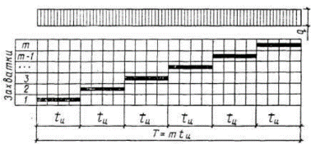
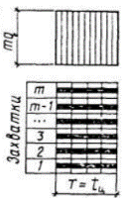
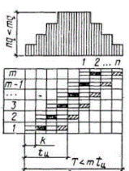
2. Методи виконання, нормативна й проектна документація будівельно-монтажних робіт
Послідовний
Будівництво може здійснюватись за одним із трьох методів:
Паралельний
Потоковий

Slide 9
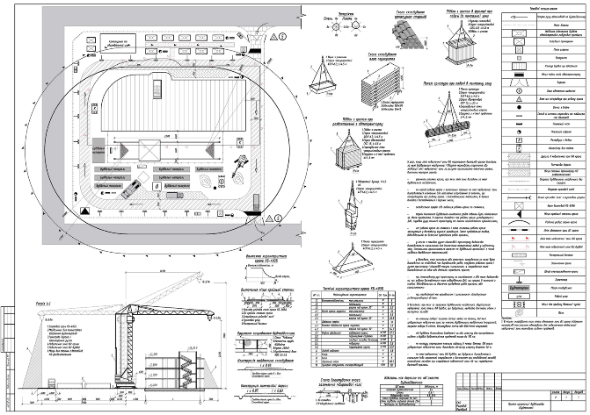
Проект організації будівництва (ПОБ) і Проект виконання робіт (ПВР)
- ПОБ розробляється генеральною проектною організацією.
- ПВР розробляє генеральна підрядна організація або субпідрядна будівельно-монтажна організація коштом своїх накладних витрат.

Slide 10
Виробнича документація
Виконавча документація
загальний журнал робіт,
журнали з окремих видів робіт,
журнал авторського нагляду проектних організацій,
акти обстеження прихованих робіт,
акти проміжного приймання головних конструкцій,
акти випробувань, зокрема устаткування, систем, мереж і пристроїв
інші документи з окремих видів робіт, передбачені ДБН
- комплект робочих креслень із зазначенням відповідності виконаних у натурі робіт або внесених особами, відповідальними за виконання будівельно-монтажних робіт за погодженими із проектною організацією змінами.
Виконувати будівельно-монтажні роботи за відсутності затверджених ПВР і ПОБ заборонено.

Slide 11
Технологічні карти;
Матеріально-технічні ресурси;
Технологія й організація виконання робіт;
Операційний контроль виконання якості робіт;

Slide 12
Охорона праці;
Техніко-економічні показники;
Календарний графік або календарний план.

Slide 13
3. Якість будівельної продукції
Якість будівельної продукції - один із головних факторів, що впливають на економічність і рентабельність завершеного будівничого об’єкта, він забезпечує надійність і довговічність останнього.
Приховані роботи – роботи, які після виконання наступних стають недоступними для візуального оцінювання.
Дефект – невідповідність продукції встановленим вимогам.
Головними причинами низької якості виконання будівельних робіт є такі:
- застосування низькосортних і прострочених матеріалів;
- відхилення під час проведення робіт від проектної технології; відсутність належного контролю з боку контролюючих структур.

Slide 14
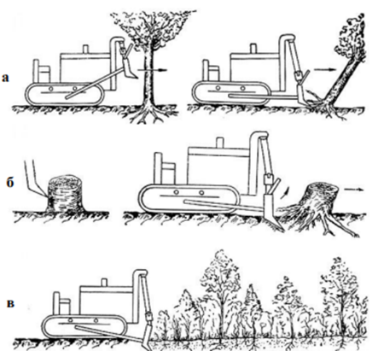
4. Вимоги до підготовки будівельного майданчика
огородження ділянки;
розчищення території майданчика (рис. 1.1);
відведення поверхневих і ґрунтових вод;
створення геодезійної розбивної бази;
прокладення тимчасових інженерних мереж і доріг;
забезпечення відповідних умов праці в адміністративних і побутових приміщеннях.
Рис. 1.1 – Схеми роботи викорчовувача-збирача:
а – звалювання дерев;
б – викорчовування пеньків;
в – розчищення майданчика від чагарників

Slide 15
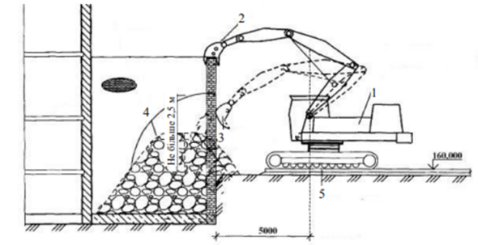
Рис. 1.2 – Розбирання цегельної будівлі за допомогою екскаватора:
1 – екскаватор;
2 – кліщі для розбирання та зносу будівлі;
3 – зворотня лопата; 4 – завал із цегли;
5 – тимчасове дорожнє покриття
У разі сильного обводнення майданчика ґрунтовими водами з високим рівнем горизонту його осушують за допомогою:
Відкритого дренажу
Закритого дренажу
і
влаштовують у вигляді канав до 1,5 м завглибшки з положистими укосинами (1:2) і необхідними для протікання води повздовжніми ухилами.
це траншеї з ухилами в бік скидання води, що заповнюють дренувальним матеріалом.

Slide 16
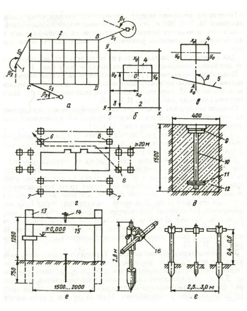
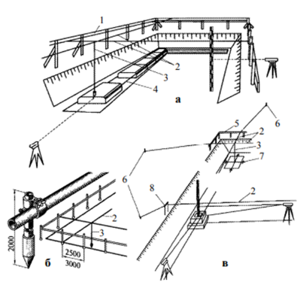
5. Створення геодезійної розбивної основи
Геодезійну розбивну основу для визначення положення об’єктів будівництва в плані створюють переважно у вигляді будівельної сітки – повздовжніх і поперечних осей, що визначають положення на місцевості базових будинків і споруд і їхні габарити.
Рис. 1.3 – Розбиття і закріплення осей: а, б – за допомогою неінвентарної та інвентарної обноски; в – інвентарними скобами; 1, 5, 8 – суцільна, кутова, створна обноски; 2 – осьовий дріт; 3 – висок; 4 – шнур; 6 – виноски; 7 – інвентарна скоба

Slide 17
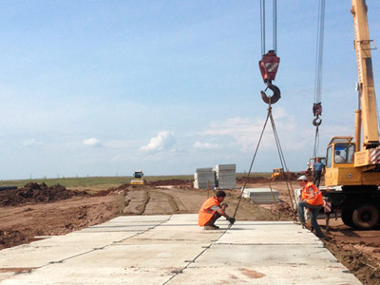
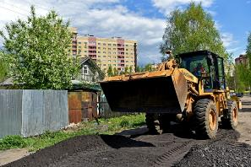
6. Облаштування будівельного майданчика
Дороги тимчасового призначення прокладають по трасах майбутніх постійних шляхів. До головних параметрів тимчасових автомобільних доріг належать: кількість смуг руху; ширина полотна та проїзної частини; радіуси заокруглень; найбільший повздовжній ухил (до 9 %).
Ширину доріг (рис. 1.4, в) на поворотах під час доставки великогабаритних та довгомірних вантажів автопоїздами визначають за формулами:

Slide 18
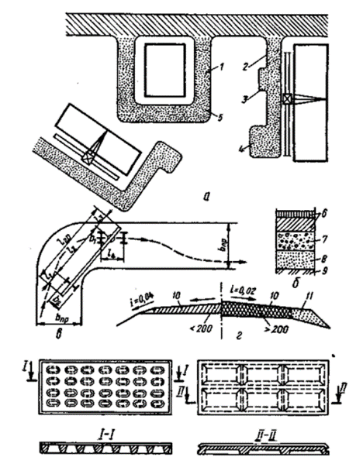
Рис. 1.4. Улаштування тимчасових автомобільних доріг:
а – види внутрішньомайданчикових доріг;
б – склад покриття;
в – в’їзд транспортного засобу в поворот;
г – поперечний профіль дороги;
д – решітчаста залізобетонна дорожня плита;
є – те саме, кесонна;
1 – кільцева дорога;
2 – тупикова дорога;
3 – роз’їзд;
4 – розворот;
5 – розширений поворот;
6 – покриття;
7 – основа;
8 – підстильний шар;
9 – ущільнений грунт;
10 – проїзна частина;
11 – узбіччя

Slide 19
7. Робочі місця і технологічні зони
Просторові зони
робоче місце
фронт робіт
захватка
ділянка
ярус
технологічна
робоча
складування
транспортування
суміщення робіт
небезпечна

Slide 20
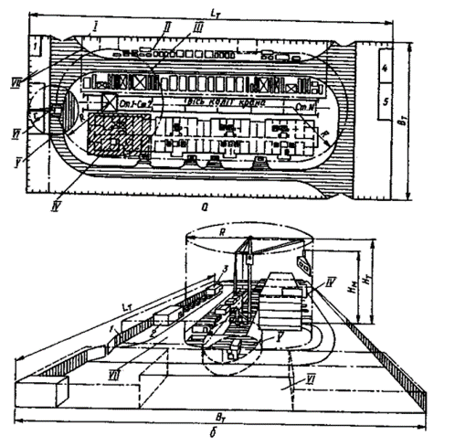
Рис. 1.5. Технологічна зона монтажу і її складові: а – план; б – загальний вигляд; І – технологічна зона; ІІ – робоча зона крана; III – зона транспортування (подачі) конструкцій; IV – робоча зона ланки монтажників; V – зона суміщення роботи (двох кранів); VI – зона попереднього збирання; VII – зони складування і розвантаження; 1 – склад; 2, 3 – навіс для матеріалів; 4 – контора; 5 – побутові приміщення; HT Lт, Вт – відповідно висота, довжина, ширина; НM – монтажна висота підйому конструкцій; R, r – радіуси, що визначаються вильотом стріли ведучого і допоміжного монтажного крана; Ст. 1, Ст. 2, Ст. N – технологічні стоянки монтажного крана

